Slide 1

Стратегические цели и задачи
Стратегия управления проектами
Презентация – 03ХБА

Slide 2


Стратегические цели это система основных ориентиров долгосрочного развития предприятия, в соответствии с которыми разрабатывается инвестиционная политика (стратегия) по основным её направлениям. Основной стратегической целью инвестиционной деятельности предприятия является максимизация его рыночной стоимости.

Slide 3


Вопросы для определения цели
Занимаясь проектом, задайте себе такие вопросы:
Для чего предназначен данный проект?
Не стоит излишне волноваться, отвечает ли проект некоему истинному назначению. Вам необходимо только понять, чего ожидают от выполнения проекта его инициаторы.
Как вы можете удостовериться в том, что правильно поняли ожидания людей, задумавших проект?
Это действительно трудная задача — определить, чего люди хотят на самом деле. Иногда они не хотят делиться своими планами или просто не могут их ясно изложить.

Slide 4

Вопросы для определения цели
Выясняя истинные цели проекта:
подробно расспросите заинтересованных людей, чего они хотят и ожидают от проекта;
внимательно выслушайте все доводы во избежание неясностей и противоречий;
попросите людей ясно излагать все детали и не допускать неопределенностей;
сверяйте полученную информацию со сведениями из других источников;
проверьте, выполнен ли вашей компанией сравнительный анализ затрат и результатов выполнения проекта.

Slide 5

Сравнительный анализ
Сравнительный анализ затрат и результатов — это сопоставление средств, необходимых для выполнения проекта, последующего внедрения и сопровождения, с ожидаемыми выгодами от его реализации.
Анализ затрат и результатов представляет собой документ, на основании которого принимается решение о разработке проекта.
Он служит важным источником информации о действительных целях и назначении проекта.

Slide 6

Отвечает ли проект поставленным целям?
Даже если задачи проекта изложены документально, трудно быть до конца уверенным, что проект будет полностью соответствовать требованиям.
Иногда целесообразно заказать специальное исследование возможностей выполнения проекта и подготовить официальный документ с их анализом, выводами и заключениями.
При необходимости проведите официальный анализ возможностей проекта.

Slide 7

Отвечает ли проект поставленным целям?
Не исключено, что ваш проект — результат "коллективного творчества" или чьего-то "озарения". В этом случае угодить замыслам "творцов" будет труднее.
Однако не стоит из-за этого сразу отвергать проект. Просто более тщательно проанализируйте его шансы на успех и способы их повышения.
Если придете к заключению, что проект нереален, обсудите свои выводы с людьми, принимающими решение.
Обоснуйте, почему вы считаете, что от проекта следует отказаться.

Slide 8

Другие работы
Определите другие работы, имеющие отношение к вашему проекту
Выясните, существуют ли другие начатые или планируемые проекты, которые:
имеют схожее назначение;
обеспечивают своими результатами работы вашего проекта;
будут использовать результаты вашего проекта;
используют те же ресурсы, что и ваш проект.

Slide 9

Другие работы
Насколько важен ваш проект для организации
Успех вашего проекта во многом определяется степенью его важности для организации.
При недостатке ресурсов все средства обычно направляются на выполнение тех работ, которые принесут максимальную выгоду.
Поэтому вы должны учитывать следующие моменты:

Slide 10

Степень важности проекта
Какое место занимает ваш проект среди приоритетов организации.
Перспективный план.
Годовой бюджет.
План ассигнований на капиталовложения.
Ежегодная оценка деловых и профессиональных качеств управленческого персонала.
Что вы можете сделать для того, чтобы проект вошел в число приоритетных работ.

Slide 11
Степень важности проекта
Используйте все возможные источники.
По возможности черпайте сведения из первоисточников.
Письменные источники информации всегда предпочтительнее.
Обсудите проект с несколькими людьми, чтобы подтвердить полученные сведения.

Slide 12
Степень важности проекта
На собрание по проекту возьмите с собой кого-нибудь из коллег.
Записывайте все, что услышите на совещании.
С принимающими решения по проекту, планируйте встретиться как минимум дважды.
По возможности сопоставьте информацию, полученную на совещаниях, с информацией из письменных источников.

Slide 13

Определение объема и срока исполнения проекта
Проект может разрабатываться отдельно, а может являться частью целого комплекса работ.
Тогда вам следует координировать свои работы с другими и принять меры во избежание их дублирования.
В содержании проекта должны быть четко указаны даты начала и завершения, а также что нужно сделать.
Например, если проект предусматривает разработку и испытания нового изделия, то надо сразу оговорить, что сюда не входят маркетинговые исследования и запуск его в производство.

Slide 14

Определение объема и срока исполнения проекта
При получении задания избегайте недомолвок.
Давайте четкое описание предстоящих работ.
Убедитесь в едином понимании содержания проекта вами, распорядителями и соисполнителями.
Например, если проект предусматривает разработку единую систему коммуникации, управляющий проектом должен обеспечить поток своевременной и достоверной информации.

Slide 15

Стратегия работ над проектом
В подходе к планированию и выполнению основных работ проекта следует придерживаться единой стратегии.
Например:
все оборудование будет закупаться через поставщиков, а не напрямую у изготовителя;
обучение персонала будет проходить под руководством привлеченного тренера.

Slide 16

Стратегия работ над проектом
Определение ваших возможностей в достижении намеченных целей тоже должно соответствовать выбранной стратегии.
Так, с самого начала следует выяснить, нет ли у основных лиц аудитории определенных предубеждений, как нужно и как нельзя браться за данный проект.
При выборе стратегии:
учитывайте принятые в вашей организации подходы к решению подобных задач.

Slide 17

Сложные задачи
При решении непростых вопросов, помните следующее:
Не всегда можно использовать тривиальные подходы.
Не относитесь предвзято к действиям других людей. Они могут изменить свое мнение.
По возможности выбирайте стратегию с наименьшим количеством всевозможных рисков, неопределенных и неконтролируемых событий.

Slide 18

Сложные задачи
Помните, что нужно использовать не те методы, которые могут работать, а которые действительно будут работать.
Если проект связан с рисками, подготовьте несколько запасных стратегий на случай, когда первоначальные методы себя не оправдают.

Slide 19

Чего конкретно требуется достичь?
Чтобы ясно и конкретно поставить цели, следует:
дать их формулировки — краткое описание намеченных результатов;
указать критерии оценки — показатели, по которым будут оцениваться результаты;
установить меры оценки — величины показателей, соответствующих достижению намеченных результатов.

Slide 20

Чего конкретно требуется достичь?
Цели — это результаты, которые следует получить в процессе выполнения проекта.
Целями могут быть создание продукта, какого-либо вида услуг или эффект от их внедрения.
От точности определения целей зависит успех всего проекта.
Например:
Вам поручили разработать новую форму отчета по ежемесячным продажам вашей продукции, вы можете составить примерно такую таблицу…

Slide 21
Схема представления целей проекта
Формулировка цели | Критерии оценки | Меры оценки
Создать новую форму отчета о ежемесячных продажах продукции Создать новую форму отчета о ежемесячных продажах продукции - - - - | - - Содержание Расписание Затраты Утверж. и согласования | - - Отчет должен включать следующие данные по каждому виду продукции: • общее число проданных изделий • совокупный доход от продаж • общий оборот. Отчет должен быть готов к 31 августа. Затраты не должны превышать 40 тыс. Новую форму отчета нужно утвердить у таких лиц, как …

Slide 22

Как ясно и четко изложить цели проекта?
Чем яснее и четче цели проекта, тем выше шансы завершить его успешно.
Лучше меньше, да лучше.
Поменьше специальных терминов и аббревиатур.
Необходимые качества емкой формулировки:
Конкретность.
Измеримость.
Стимул.
Выполнимость.
Определенность во времени.

Slide 23

Как ясно и четко изложить цели проекта?
Цели проекта должны быть достижимыми.
Сразу определите все задачи проекта.
Согласуйте цели и задачи проекта с распорядителями и соисполнителями проекта.

Slide 24

Определения условий
Хорошо жить в мире, где все возможно.
Вы что-то задумали и получили желаемое.
С другой стороны, вашим клиентам и вашему начальству хочется верить, что вы способны выполнить любые их просьбы и задания вовремя и почти даром.
Но вернемся к действительности.

Slide 25

Определения условий
Чтобы составить реальный план, следует определить условия его выполнения, которые подразделяются на:
ограничения — установленные пределы по срокам исполнения, используемым ресурсам, методам решения задач и результатам проекта, которых вы хотели бы добиться;
потребности — все, что вам нужно для успешной реализации проекта.

Slide 26

Как определить ограничения
Люди, имеющие отношение к проекту, обычно выдвигают предварительные требования относительно:
• результатов проекта — выходной продукт или эффект от реализации этого продукта;
• сроков исполнения — например, кто-то ожидает, что проект должен быть выполнен к 30 июня, хотя вы еще не знаете, возможно ли это;
• ресурсов — виды, тип, количество, их доступность. Например, все необходимое для выполнения работ проекта: исполнители, фонды, оборудование, сырье, оснащение, информация и пр.;
• выполнения работ — стратегия и способы выполнения различных задач. Обычно задание дается в общем виде.

Slide 27

Как определить ограничения
Например:
Вам поручили напечатать в издательском отделе вашей фирмы новое руководство по компьютерной технике.
Поскольку вы еще не знаете, сколько страниц в документе, сколько нужно копий и к какому сроку, вы не можете быть уверены, что отдел печати справится с заданием.
Но тот, кто отдал вам распоряжение, считает, что отдел справится.

Slide 28
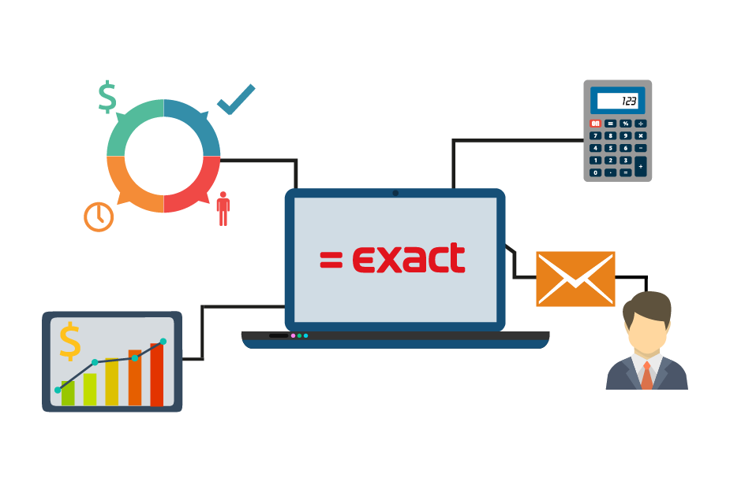
Как определить ограничения
Избегайте неясных формулировок. Это не только затрудняет их соблюдение, но и раздражает людей.
• Ограничение сроков
Неясно: "Закончить проект как можно раньше". С таким требованием вы со страхом будете ожидать, что в любой момент, без предупреждения, могут потребовать предъявить конечный результат.
Конкретно: "Полностью завершить проект к 30 июня".
• Ограничение ресурсов
Неясно: "Вы можете пользоваться услугами аналитика часть времени в мае".
Конкретно: "С вами будет работать аналитик четыре часа в день в течение первых двух недель мая".

Slide 29

Определение ограничений проекта
Изучите всю имеющуюся информацию по этому вопросу, используя все источники.
Ничего не упускайте, чтобы не осталось неясностей и противоречий.
Затем определите, сможете ли вы соблюсти все ограничения.

Slide 30

Определение ограничений проекта
Проконсультируйтесь с аудиторией проекта. Отметьте ограничения, касающиеся результатов проекта, методов выполнения работ и ресурсов.
Просмотрите все письменные материалы, касающиеся проекта. Сюда входят перспективные штаны, годовые бюджеты, технико-экономические обоснования, отчеты о смежных проектах, протоколы совещаний и другие документы.
Записывайте источник информации об ограничении. Так легче сравнить информацию и оцепить ее достоверность. Проверьте и уточните все замеченные противоречия.

Slide 31

Определение потребностей
Как можно раньше определите все, что вам понадобится для успешного осуществления проекта. Большинство ваших потребностей относятся к ресурсам.
Например:
Персонал: "Мне необходим технический редактор на 40 часов в августе";
Бюджет: "Мне требуется 10 тыс. долл. на приобретение компьютерных периферийных устройств";
другие ресурсы: "Для тестирования мне нужен доступ в лабораторию на месяц начиная с середины июня".

Slide 32

Заключение
Старайтесь как можно конкретнее указывать все, что вам необходимо. Ваши потребности могут, конечно, возрастать по мере разработки детального плана.
В процессе разработки плана могут выясниться важные обстоятельства или вопросы, способные повлиять на выполнение проекта. К сожалению, постановка вопроса — это еще не решение.
По некоторым придется принять определенные допущения, которые вы включите в план. Подумайте, как увеличить вероятность того, что ваши предположения воплотятся в жизнь.

Slide 33
Использованная литература
Harvard Business Review Project Management Handbook - Antonio Nieto-Rodriguez - Harvard Business Review Press, 2021
Implementing Positive Organizational Change: A Strategic Project Management Approach - Gina Abudi - J. Ross Publishing, 2017
ISE Strategic Management - Frank Rothaermel - McGraw-Hill Interamericana de España S.L.; 2020
PMBOK® Guide) – Seventh Edition and The Standard for Project Management – Project Management Institute, 2021
Project Management: A Strategic Managerial Approach - Jack R. Meredith - Wiley; 10th edition, 2017
Strategic Management - Frank Rothaermel - McGraw Hill; 2016
Strategic Management - Fred David - Pearson; 17th edition, 2019
Strategic Management - А. Петров - Piter, 2018
Strategic Management: Theory & Cases - Charles W. L. Hill - Cengage Learning; 2019
Strategic Project Management Made Simple: Solution Tools for Leaders and Teams - Terry Schmidt - Wiley; Second edition, 2021
Стратегический менеджмент – Александрова А.В. - Инакф-М, 2018
Стратегический менеджмент – Ансофф И. - Классическое издание - пер. с англ. О. Литун; - СПб.: Питер, 2009
Стратегический менеджмент – Лапыгин Ю.Н. – Инфра-M, 2017

Slide 34
Спасибо!
Вопросы?
Telegram: @BakhromKholbaev
bakhrom2001@gmail.com
bkholbaev@missouristate.edu

